Slide 1


NGHIÊN CỨU, THI CÔNG MÔ HÌNH ĐIỀU KHIỂN ĐIỀU HÒA TỰ ĐỘNG TRÊN XE KIA MORNING
Trường Đại học Sư Phạm Kỹ Thuật Thành Phố Hồ Chí Minh
Khoa Đào Tạo Chất Lượng Cao
Ngành Công Nghệ Kỹ Thuật Ô Tô
BÁO CÁO ĐỒ ÁN TỐT NGHIỆP
GVHD: ThS Lê Quang Vũ
SVTH: Hoàng Thanh Quan 18145211
Nguyễn Khắc Thành Đạt 18145332

Slide 2


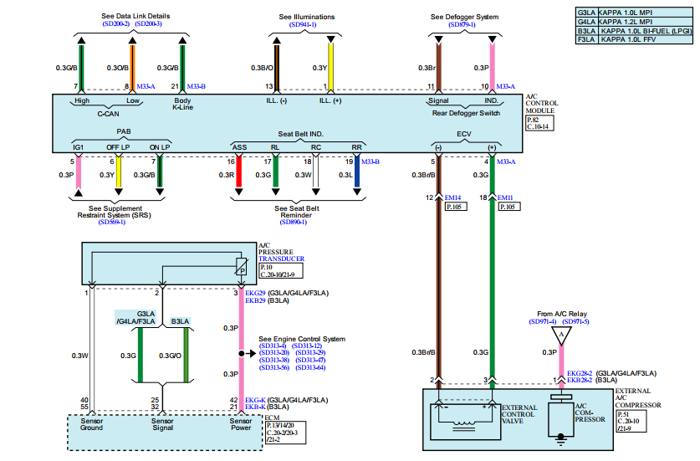
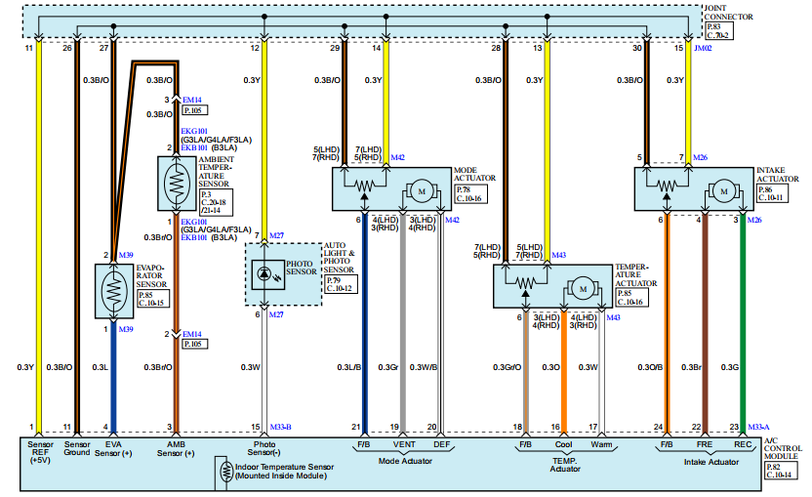
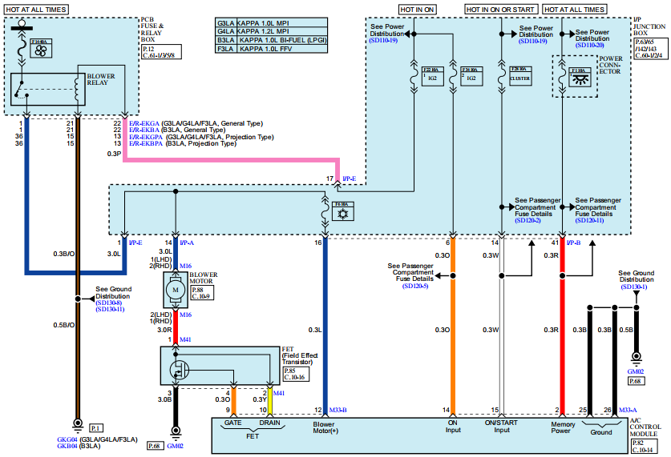
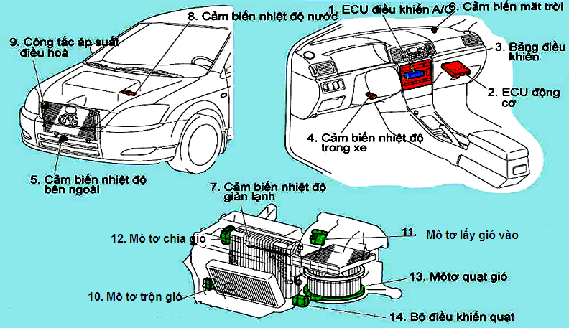
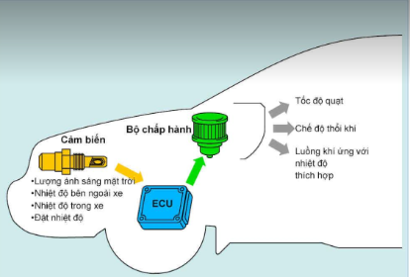
TRƯỜNG ĐẠI HỌC SƯ PHẠM KỸ THUẬT TP. HỒ CHÍ MINH
KHOA ĐÀO TẠO CHẤT LƯỢNG CAO
CẤU TẠO VÀ VỊ TRÍ CỦA HỆ THỐNG ĐIỀU HÒA KHÔNG KHÍ
01
CƠ SỞ LÝ THUYẾT

Slide 3
TRƯỜNG ĐẠI HỌC SƯ PHẠM KỸ THUẬT TP. HỒ CHÍ MINH
KHOA ĐÀO TẠO CHẤT LƯỢNG CAO
02
THIẾT KẾ & THỰC HIỆN

Slide 4
TRƯỜNG ĐẠI HỌC SƯ PHẠM KỸ THUẬT TP. HỒ CHÍ MINH
KHOA ĐÀO TẠO CHẤT LƯỢNG CAO
KHỐI AC CONTROL MODULE
SƠ ĐỒ KHỐI TỔNG THỂ
Khối AC Control Module
Khối giả lập PCM
Khối giao tiếp máy chẩn đoán

Slide 5
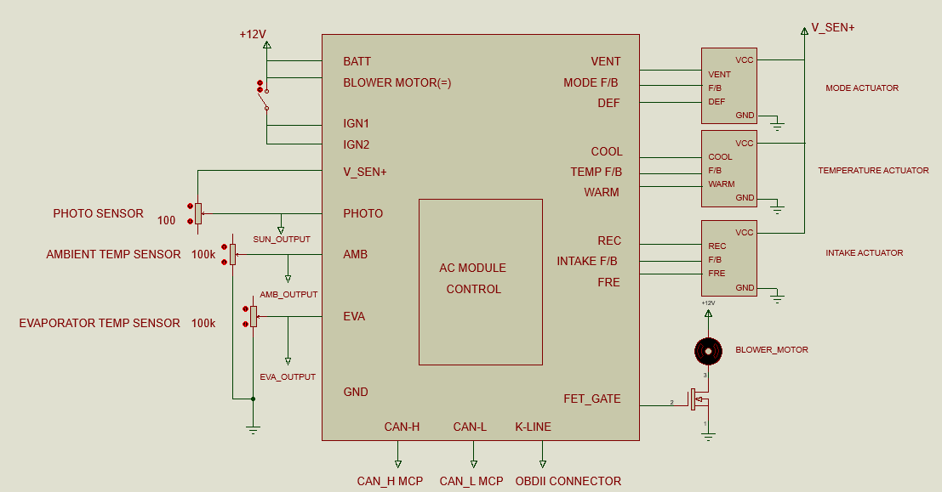
TRƯỜNG ĐẠI HỌC SƯ PHẠM KỸ THUẬT TP. HỒ CHÍ MINH
KHOA ĐÀO TẠO CHẤT LƯỢNG CAO
KHỐI AC CONTROL MODULE

Slide 6
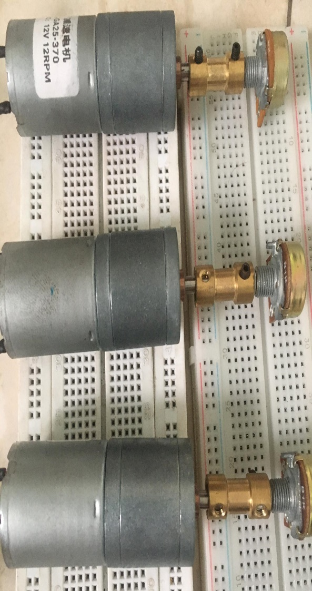
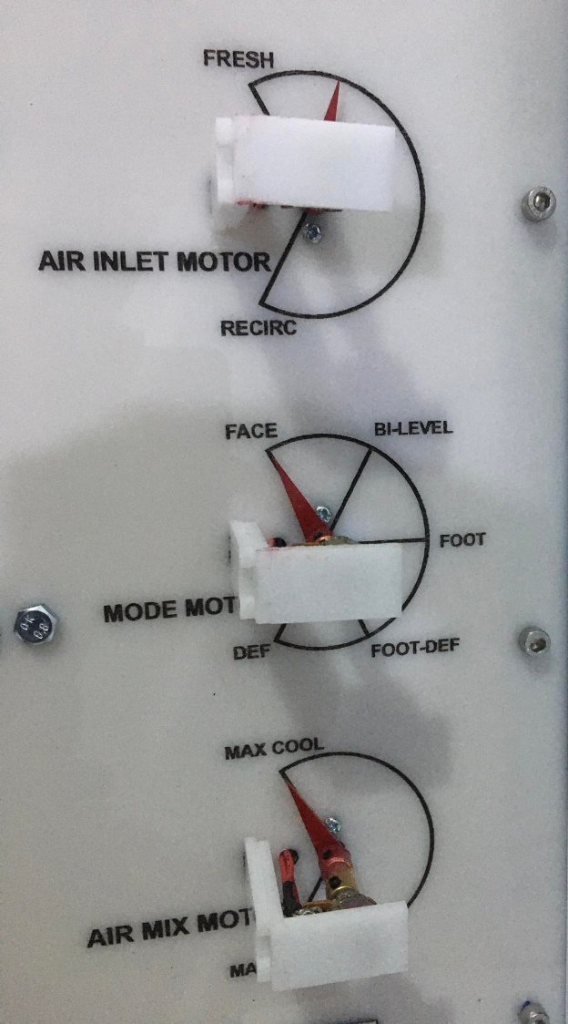
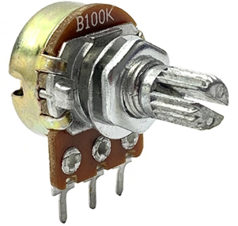
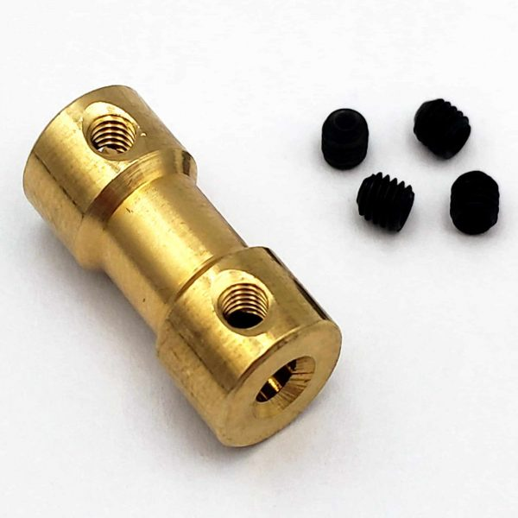
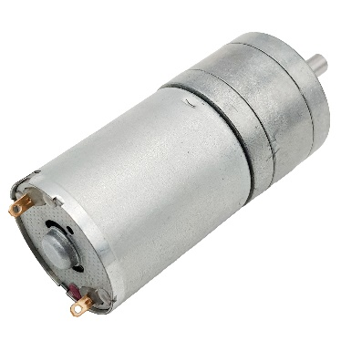
TRƯỜNG ĐẠI HỌC SƯ PHẠM KỸ THUẬT TP. HỒ CHÍ MINH
KHOA ĐÀO TẠO CHẤT LƯỢNG CAO
CHẾ TẠO MOTOR CÁNH CHẤP HÀNH
Nối trục 4mm – 6mm
Motor DC 12 RPM
X3

Slide 7
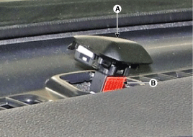
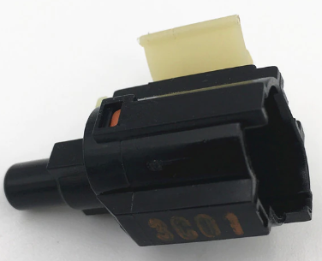
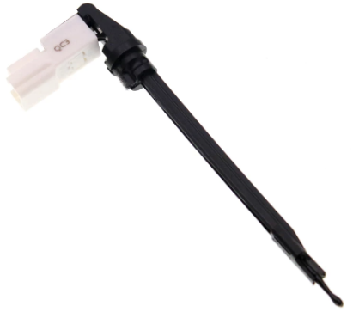
TRƯỜNG ĐẠI HỌC SƯ PHẠM KỸ THUẬT TP. HỒ CHÍ MINH
KHOA ĐÀO TẠO CHẤT LƯỢNG CAO
THÔNG SỐ CẢM BIẾN
Nhiệt độ giàn lạnh (ºC) | Điện trở (kΩ)
-20 | 70.04
-10 | 43.35
0 | 27.62
10 | 18.07
20 | 12.11
30 | 8.3
40 | 5.81
50 | 4.15
Hiệu điện thế (mV) | Bức xạ mặt trời (W/m²)
21.4 | 10
36 | 20
46.6 | 30
58.8 | 40
67.7 | 50
76.2 | 60
83.7 | 70
Nhiệt độ khí trời (ºC) | Điện trở (kΩ)
-30 | 480.41
-20 | 271.21
-10 | 158.18
0 | 95.10
10 | 58.80
20 | 37.32
30 | 24.28
40 | 16.13
50 | 10.95

Slide 8
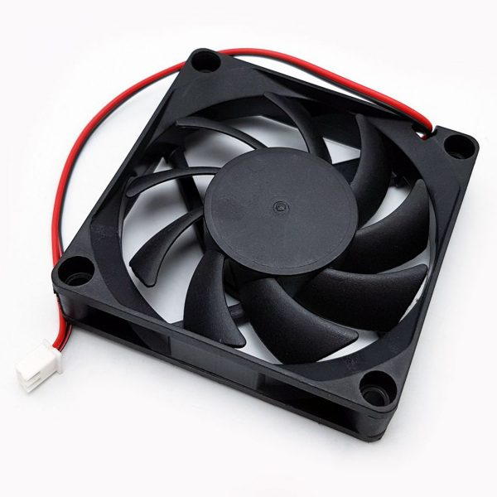
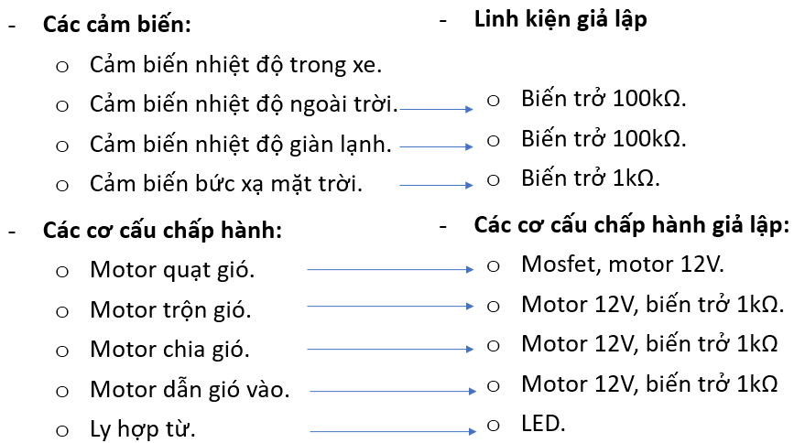
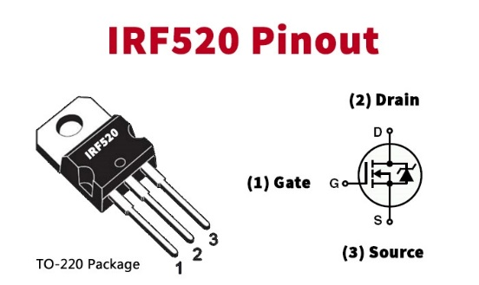
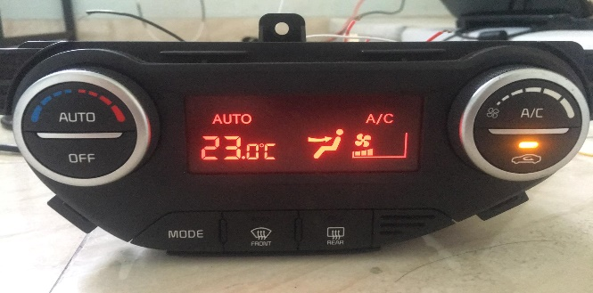
TRƯỜNG ĐẠI HỌC SƯ PHẠM KỸ THUẬT TP. HỒ CHÍ MINH
KHOA ĐÀO TẠO CHẤT LƯỢNG CAO
LỰA CHỌN LINH KIỆN CHO KHỐI AC CONTROL MODULE

Slide 9
TRƯỜNG ĐẠI HỌC SƯ PHẠM KỸ THUẬT TP. HỒ CHÍ MINH
KHOA ĐÀO TẠO CHẤT LƯỢNG CAO
KHỐI GIẢ LẬP PCM
Khối AC Control Module
Khối giả lập PCM
Khối giao tiếp máy chẩn đoán

Slide 10
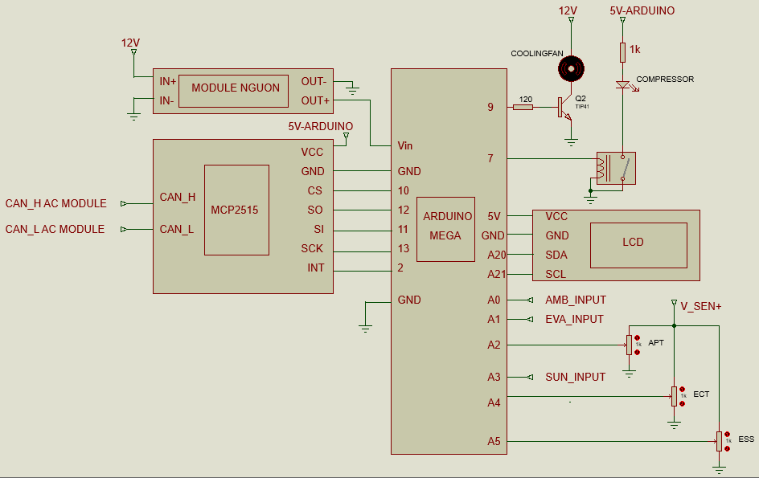
TRƯỜNG ĐẠI HỌC SƯ PHẠM KỸ THUẬT TP. HỒ CHÍ MINH
KHOA ĐÀO TẠO CHẤT LƯỢNG CAO
KHỐI GIẢ LẬP PCM

Slide 11
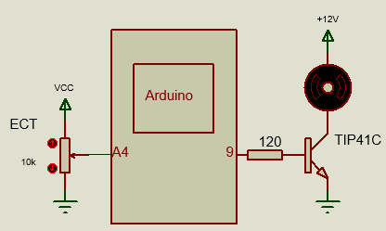
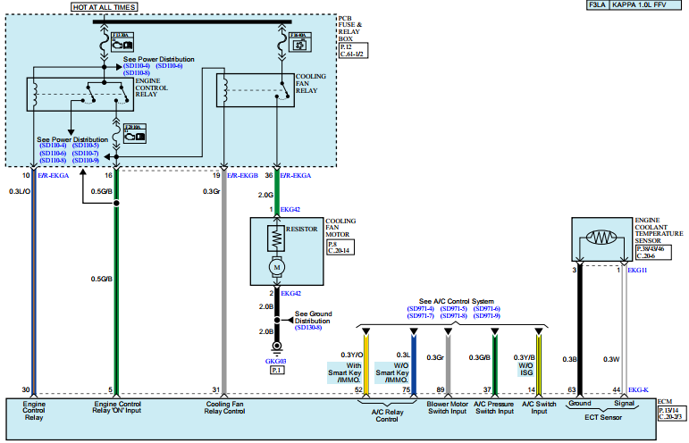
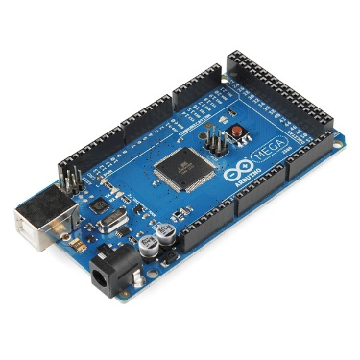


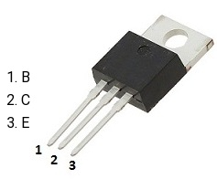
TRƯỜNG ĐẠI HỌC SƯ PHẠM KỸ THUẬT TP. HỒ CHÍ MINH
KHOA ĐÀO TẠO CHẤT LƯỢNG CAO
CHẾ TẠO MẠCH ĐIỀU KHIỂN QUẠT GIÀN NÓNG

Slide 12
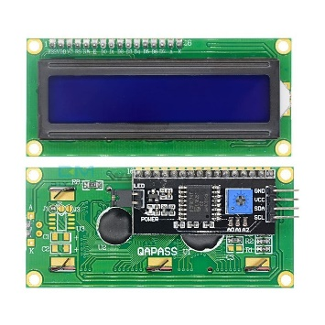
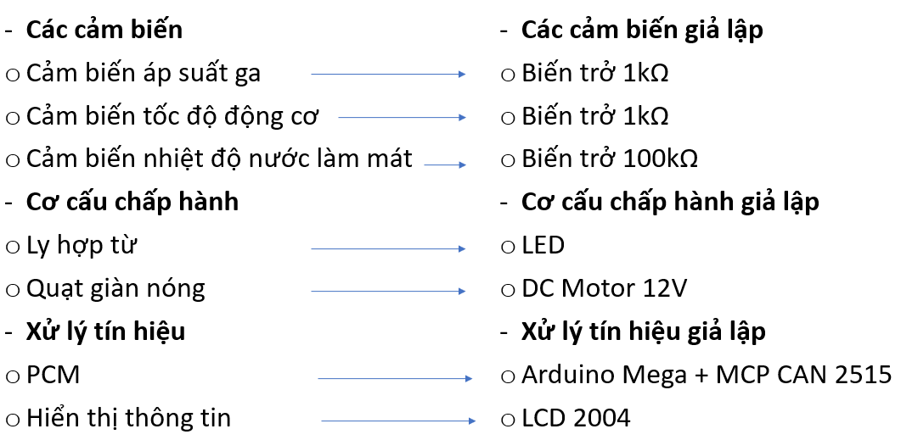
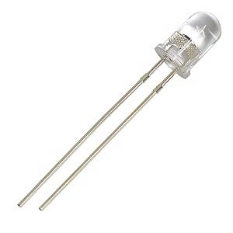

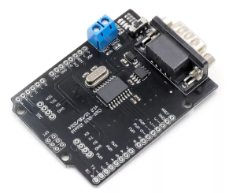
TRƯỜNG ĐẠI HỌC SƯ PHẠM KỸ THUẬT TP. HỒ CHÍ MINH
KHOA ĐÀO TẠO CHẤT LƯỢNG CAO
LỰA CHỌN LINH KIỆN CHO KHỐI GIẢ LẬP PCM

Slide 13
TRƯỜNG ĐẠI HỌC SƯ PHẠM KỸ THUẬT TP. HỒ CHÍ MINH
KHOA ĐÀO TẠO CHẤT LƯỢNG CAO
KHỐI GIAO TIẾP MÁY CHẨN ĐOÁN
Khối AC Control Module
Khối giả lập PCM
Khối giao tiếp máy chẩn đoán

Slide 14
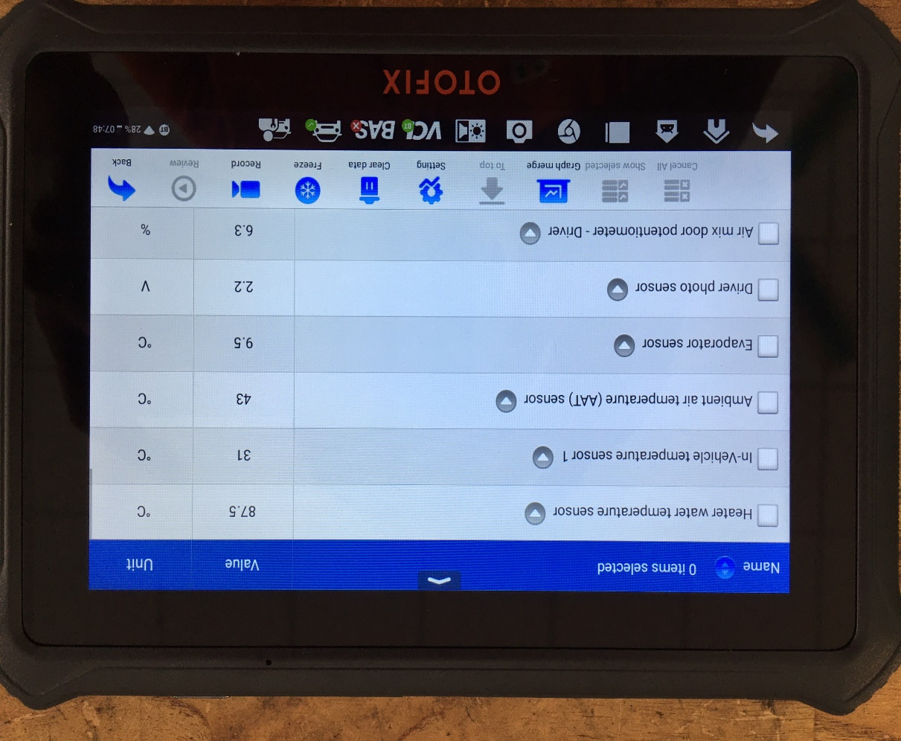
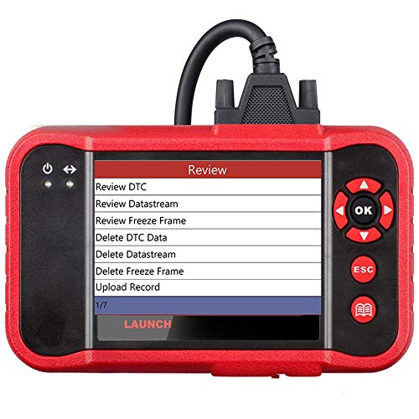
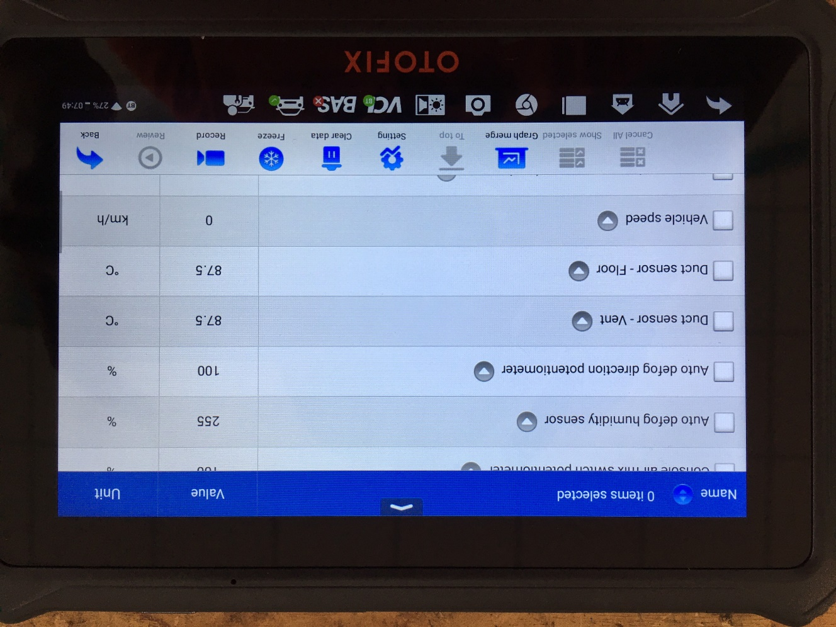
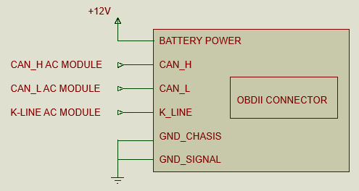
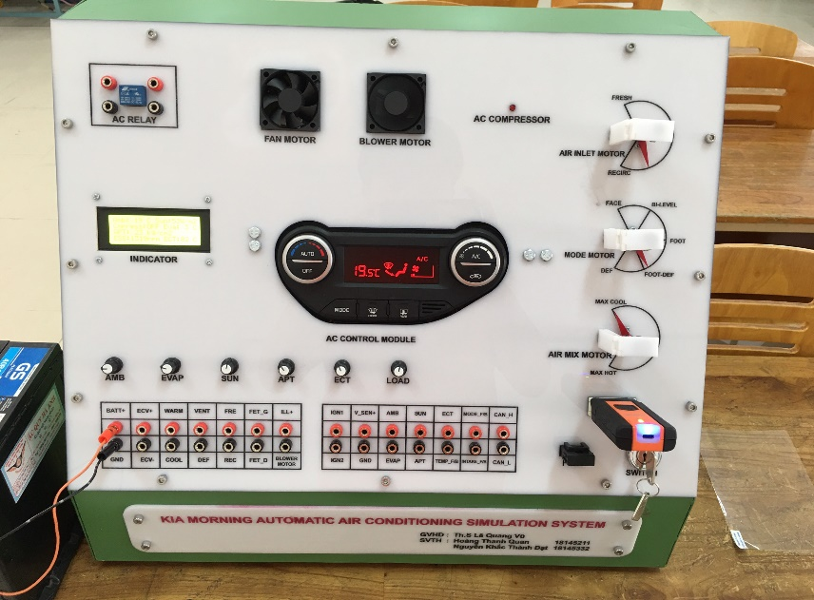
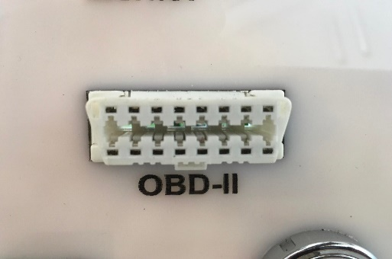
TRƯỜNG ĐẠI HỌC SƯ PHẠM KỸ THUẬT TP. HỒ CHÍ MINH
KHOA ĐÀO TẠO CHẤT LƯỢNG CAO
KHỐI GIAO TIẾP MÁY CHẨN ĐOÁN

Slide 15
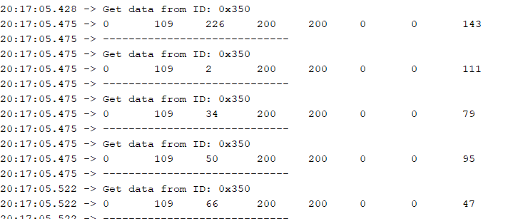
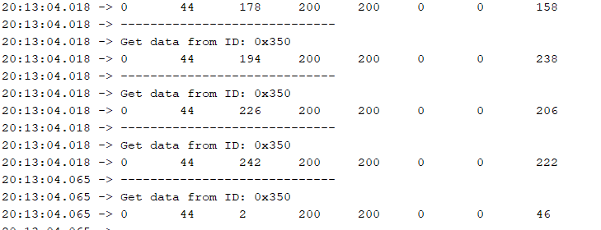
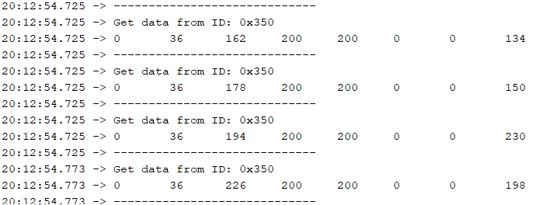
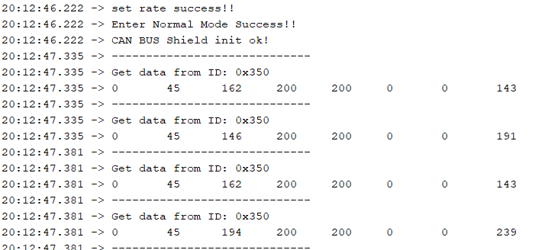
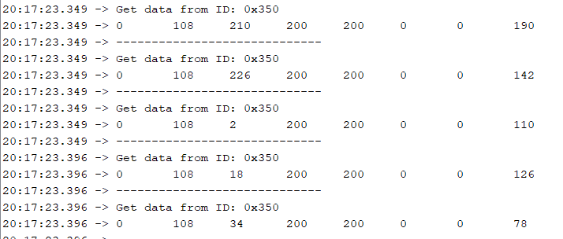
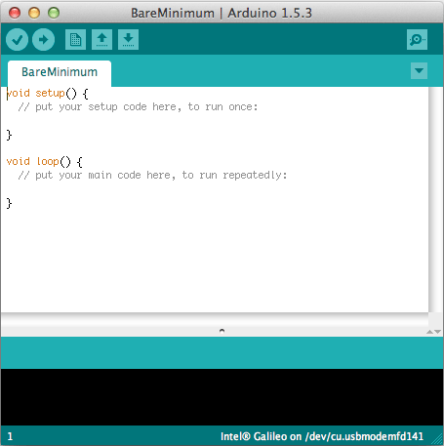
TRƯỜNG ĐẠI HỌC SƯ PHẠM KỸ THUẬT TP. HỒ CHÍ MINH
KHOA ĐÀO TẠO CHẤT LƯỢNG CAO
ĐỌC CAN
Tắt điều hòa bằng nút OFF Byte[1] = 36
Bật điều hòa: Byte[1] = 109 || 45
Tắt điều hòa bằng nút AC: Byte[1] = 44 || 108

Slide 16
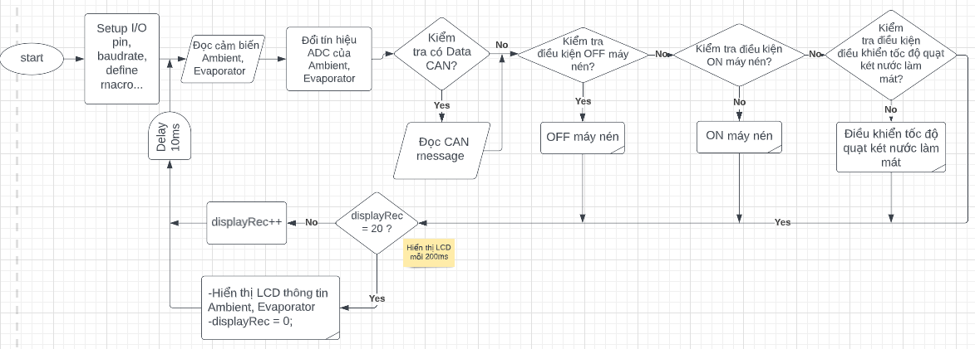
Điều kiện Điều khiển ly hợp từ | Trạng thái ly hợp từ
 | Bật (xảy ra đồng thời) | Tắt (thỏa mãn ít nhất 1 điều kiện)
Nhiệt độ ngoài trời (ºC) | Lớn hơn 0 | Nhỏ hơn hoặc bằng 0
Nhiệt độ giàn lạnh (ºC) | Lớn hơn hoặc bằng 4 | Nhỏ hơn hoặc bằng 2
Byte thứ hai (buf[1]) của Can Message: thay đổi dựa vào nút bấm trên AC Control Module | buf[1] == 41 buf[1] == 105 buf[1] == 45 buf[1] == 109 | buf[1] == 32 buf[1] == 40 buf[1] == 36 buf[1] == 44 buf[1] == 104 buf[1] == 108
Áp suất ga (kg/cm²) | Từ 2 → 31 kg/cm² | Nhỏ hơn 2 kg/cm² hoặc lớn hơn 31 kg/cm²
Nhiệt độ nước làm mát (ºC) | Nhỏ hơn 100 | Lớn hơn hoặc bằng 100
Tốc độ động cơ (vòng/phút) | Lớn hơn hoặc bằng 1000 | Nhỏ hơn 1000
THUẬT TOÁN ĐIỀU KHIỂN
Điều kiện Điều khiển quạt làm mát | Tốc độ quạt
 | Nhanh | Chậm | Tắt
Nhiệt độ nước làm mát (ºC) | Lớn hơn hoặc bằng 97 || ly hợp từ ON | Từ 95 → 97 | Nhỏ hơn 95

Slide 17
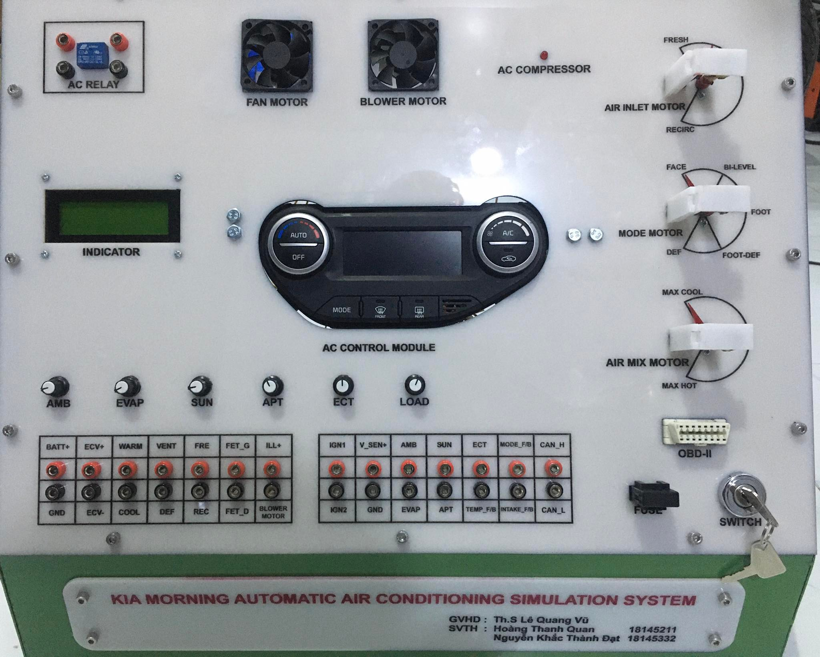
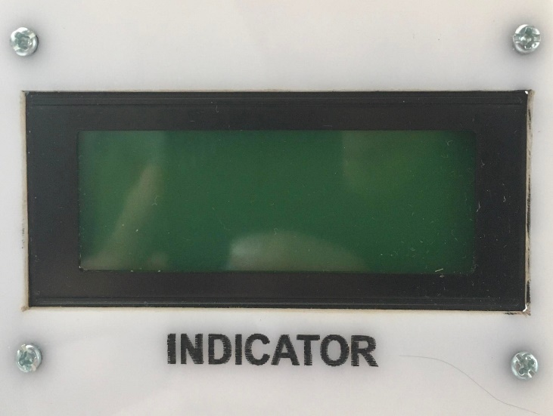
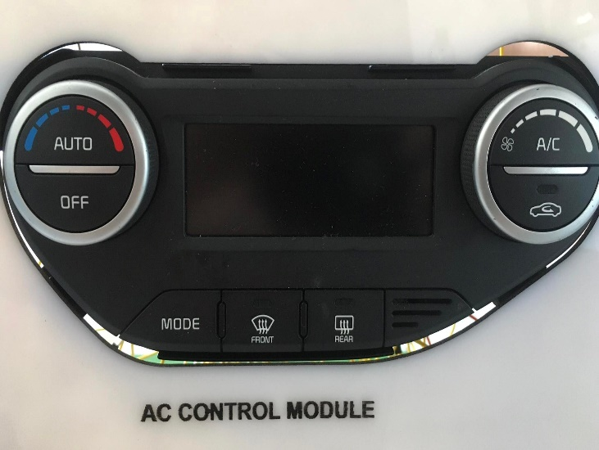
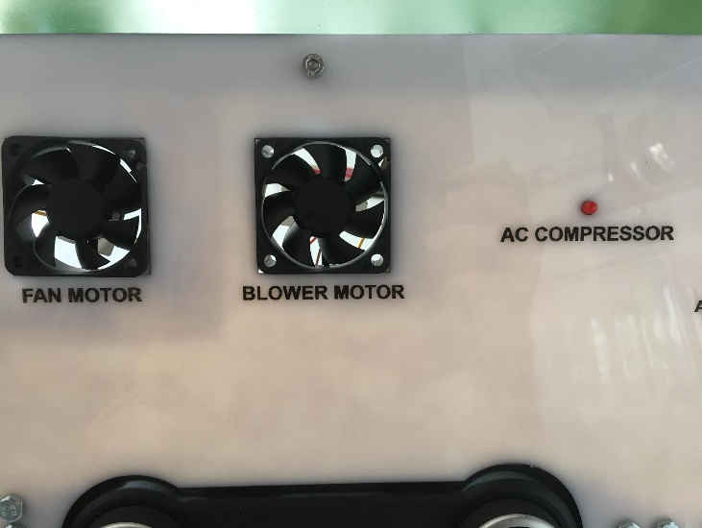

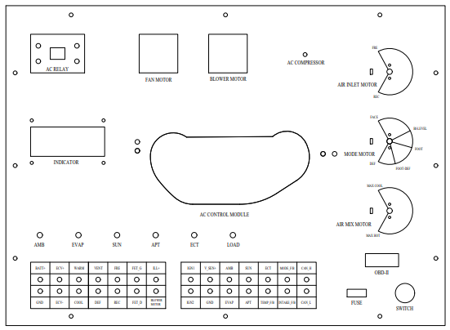
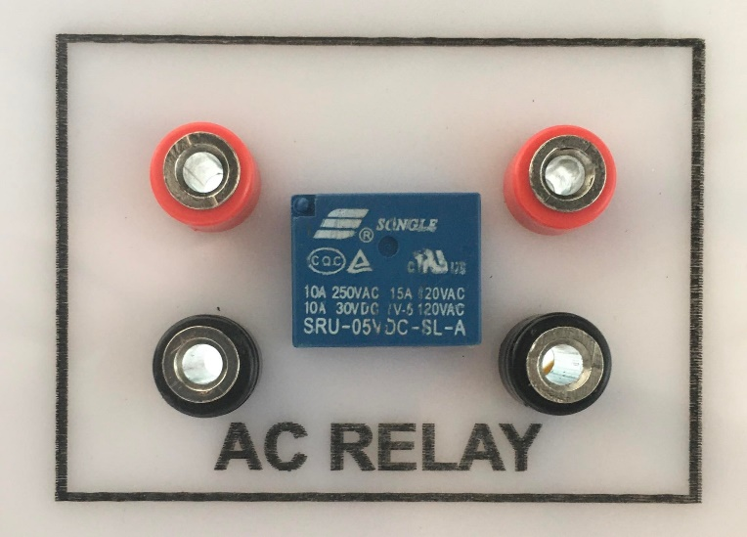
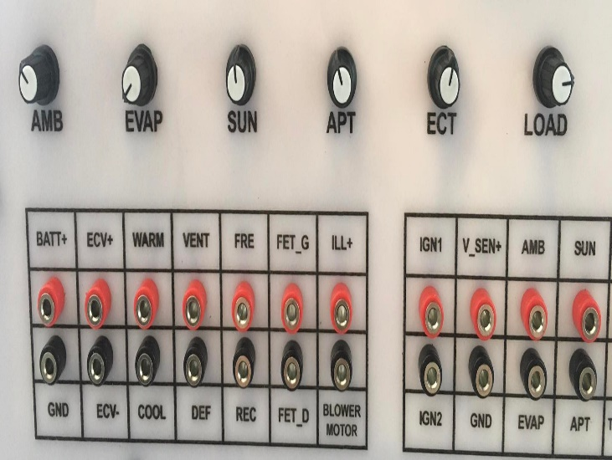

TRƯỜNG ĐẠI HỌC SƯ PHẠM KỸ THUẬT TP. HỒ CHÍ MINH
KHOA ĐÀO TẠO CHẤT LƯỢNG CAO
MÔ HÌNH SAU KHI HOÀN THIỆN

Slide 18

TRƯỜNG ĐẠI HỌC SƯ PHẠM KỸ THUẬT TP. HỒ CHÍ MINH
KHOA ĐÀO TẠO CHẤT LƯỢNG CAO
KẾT LUẬN
HIỂU ĐƯỢC CẤU TẠO, NGUYÊN LÍ HOẠT ĐỘNG ĐIỀU KHIỂN ĐIỀU HÒA TỰ ĐỘNG.
LẬP TRÌNH NHÚNG CHO THIẾT BỊ VÀ ỨNG DỤNG.
TẠO RA MÔ HÌNH PHỤC VỤ NGHIÊN CỨU
03
HƯỚNG PHÁT TRIỂN
KẾT LUẬN & HƯỚNG PHÁT TRIỂN
MÔ HÌNH CÓ THỂ GIAO TIẾP VỚI MỘT MÔ HÌNH PCM TRÊN CÙNG DÒNG XE (KIA MORNING TA 2011) BẰNG CAN BUS
KHỐI GIẢ LẬP PCM CÓ THỂ ĐƯỢC NÂNG CẤP ĐỂ GIAO TIẾP THẬT VỚI MÁY CHẨN ĐOÁN NHƯ MỘT PCM THẬT
CÓ THỂ BỔ SUNG THÊM PHẦN ĐIỀU KHIỂN TỪ XA/ GIÁM SÁT THÔNG QUA ỨNG DỤNG ANDROID…

Slide 19
TRƯỜNG ĐẠI HỌC SƯ PHẠM KỸ THUẬT TP. HỒ CHÍ MINH
KHOA ĐÀO TẠO CHẤT LƯỢNG CAO
CẢM ƠN QUÝ THẦY
VÀ CÁC BẠN ĐÃ LẮNG NGHE !

